Slide 1

LSTM을 이용한 이메일 스팸 분류

Slide 2
목차
01
04
프로젝트 개요
주요 사용기술
02
05
프로젝트 목적
주요 소스코드
03
06
프로젝트 내용
소스코드 링크

Slide 3

1. 프로젝트 개요
올해 초 당첨금 300만 달러(약 35억 원)에 달하는 복권 당첨 소식이 담긴 이메일이 스팸메일 함에 들어가 있었던 사연이 공개돼 화제가 되었다.
그만큼 스팸메일 분류 정확도에 대한 신뢰도가 점점 낮아지고 있다고 판단이 들어 좀더 확실하게 분류할 수 있는 LSTM을 이용한 이메일 스팸 분류 시스템을 구현하고자 한다.
참조: https://m.yna.co.kr/view/MYH20220124013000640

Slide 4
2. 프로젝트 목적
스팸메일은 상대가 수신하기를 원치 않는 상업적인 광고를 내용으로 하는 이메일을 뜻하며 사이버 공간에서 발생하고 있는 스팸메일의 폐해는 매우 다양하고 심각한 공해요인이 되고 있으며 많은 문제들을 야기 시키고 있다.
이제 스팸메일에 의한 불편함과 위험성의 증가는 묵과할 수 없는 수준에 이르렀다고 보여 지며 수진자에게 있어서 실제 투여 되어야할 학업이나 업무에 있어서 시간을 낭비하게 하여 기회비용을 상실시키는 문제를 낳는다. 또한 스팸메일로 진정한 메일을 삭제 시킴으로 인하여 다른 메일에 대한 수신을 방해하는 업무방해를 하게 되며 결과적으로 이용자에게 불편함을 증가시키게 되는 것이다.
스팸메일로 인한 불편함을 해소시키자는 목적에서 LSTM을 이용하여 98%이상의 정확도를 구현하고자 한다.

Slide 5
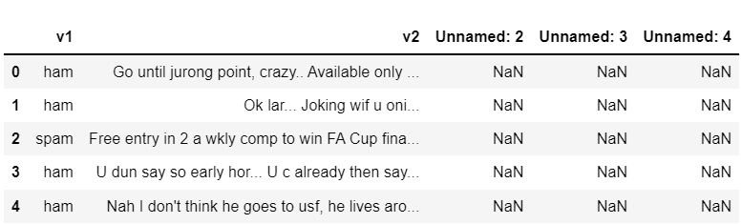
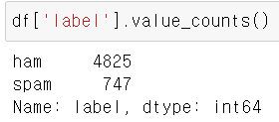
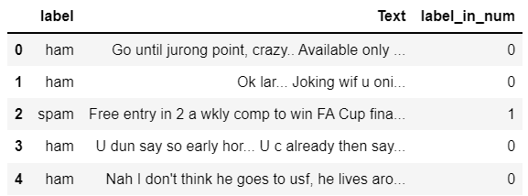
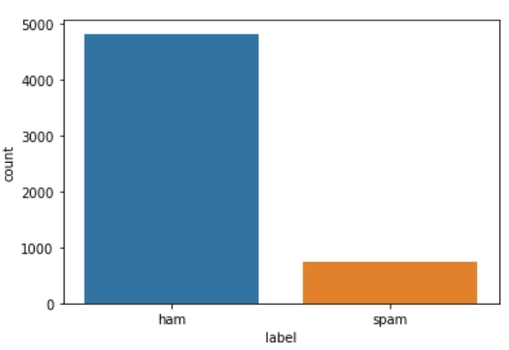
3. 프로젝트 내용
3-1. 데이터 전처리
기존 데이터에서 불필요한 컬럼을 삭제한 후 “v1”을 “label”로 “v2”를 “Text”로 명칭을 변경하고 “label_in_num“ 컬럼을 추가하여 “label” 값이 ham일 경우 0, spam일 경우 1로 채워주는 전처리를 진행
“label”의 value_counts의 결과

Slide 6
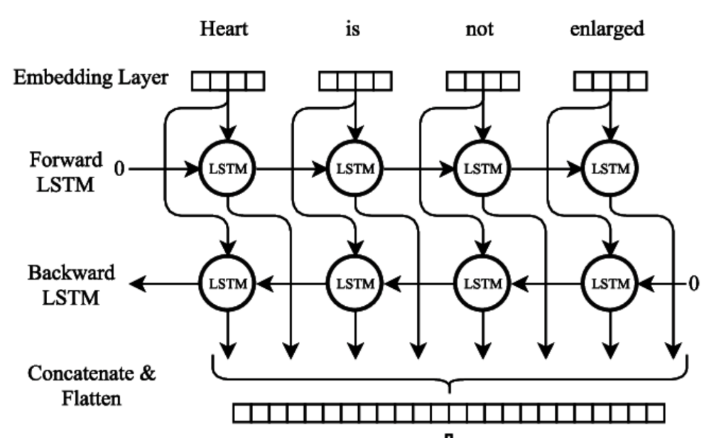
3. 프로젝트 내용
3-2. 모델
양방향 LSTM은 두개의 LSTM으로 구성된 시퀀스 처리 모델이다. 하나는 입력을 순방향으로, 다른 하나는 역방향으로 사용한다. 양방향 LSTM은 네트워크에서 사용할 수 있는 정보의 양을 효과적으로 증가시켜 알고리즘에서 사용할 수 있는 컨텍스트를 개선한다.
Image Source: Modelling Radiological Language with Bidirectional Long Short-Term Memory Networks, Cornegruta et al

Slide 7
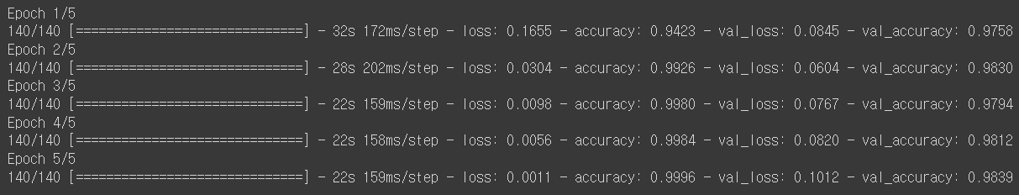
3. 프로젝트 내용
3-3. 주요성과
Train데이터에서 스팸 이메일 분류를 최고 98.39%의 정확도까지 나타내도록 학습이 되도록 구현했다.
Test데이터에서 스팸 이메일 분류도 98.39%의 정확도를 나타낸다.

Slide 8
4. 주요 사용 기술
주요 사용 기술
- 언어 : Python
- 모델 : Bidirectional LSTM
- 필요 패키지 : 실습 가이드 참조

Slide 9
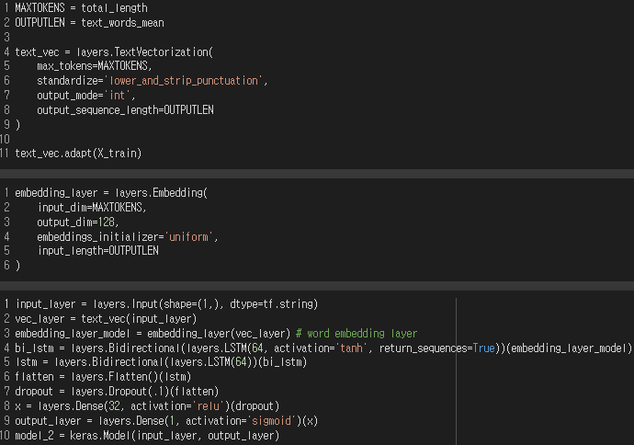
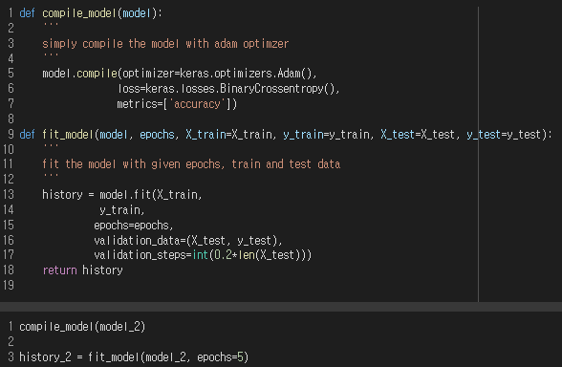
5. 주요 소스코드
Word를 Vectorization진행 후 embedding layer에 넣고 양방향 LSTM모델을 사용하는 코드

Slide 10
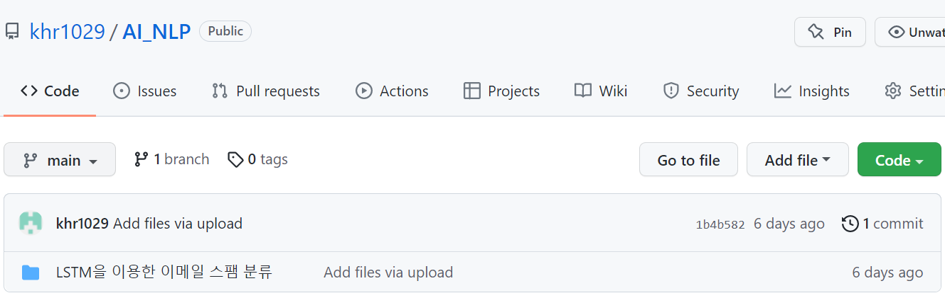
6. 소스코드 링크
소스코드 링크: https://github.com/khr1029/AI_NLP.git

